Slide 1
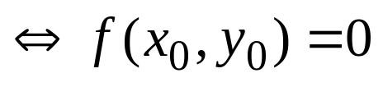
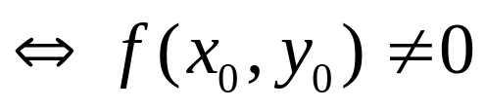
在平面直角坐标系中曲线方程的意义
定 义 | 在直角坐标系中，如果某曲线C(看作适合某条件的点的集合或轨迹)上的点与一个二元方程f(x,y)=0的实数解建立了如下的关系：①曲线上的点的坐标都是这个方程的解；②以这个方程的解为坐标的点都在曲线C上.那么，这个方程就叫做曲线的方程，这条曲线就叫做方程的曲线.
推 论 | 如果曲线C的方程是f(x,y)=0,点P的坐标是(x₀,y₀)，则: ①P在C上 ②P不在C上
求曲线方程的一般步骤 | (1)建系设标(2)根据条件列式(此步骤通常省略)(3)代入得方程(4)化简方程(5)证明方程(此步一般不作要求，只对某些特殊点作出去留)

Slide 2
简单曲线的极坐标方程
曲线的极坐标方程的意义
类似地,在极坐标系中,平面内的一条曲线也可以用含有ρ,θ的两个变量的 f(ρ,θ)=0方程来表示.
例. ρ =3的意义是什么?
首先,ρ =3表示的图形是一个以极点为圆心,3为半径的圆.
因此这个圆上任意一点的极径等于3,反过来,极径等于
3的点都在这个圆上.
问题:(3,0)和(-3,π)这两个点都在这个圆上吗?都满足这个圆的方程吗?
结论:在极坐标系中,曲线上的点的极坐标中必有满足曲线方程的点,但不要求曲线上的点的任意一个极坐标都满足曲线方程.

Slide 3
一般地,如果一条曲线上任意一点都有一个极坐标适合方程f(ρ,θ)=0;反之,极坐标适合方程f(ρ,θ)=0的点在曲线上.那么这个方程称为这条曲线的极坐标方程,这条曲线称为这个极坐标方程的曲线.
以极点为圆心,3为半径的圆的
极坐标方程只有ρ =3这一个吗?
ρ =-3

Slide 4
求曲线的极坐标方程的基本步骤(类比直角坐标系中求曲线方程的基本步骤):
(1)建立适当的极坐标系;
(2)在曲线上任取一点P (ρ,θ);
(3)根据曲线上的点所满足的条件写出等式;
(4)用极坐标ρ,θ表示上述等式,并化简得极坐标方程;
(5)证明所得的方程是曲线的极坐标方程.

Slide 5









1.圆的极坐标方程
M
ρ
M
M
ρ
a
ρ
θ
θ
θ
O
a
x
a
O
x
O
x
图2
图3
图1
M
θ
O
x
a
ρ
ρ
M
a
θ
O
x
图4
图5
图6

Slide 6


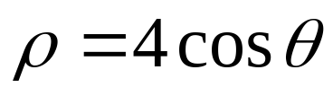
概念巩固
例1.在极坐标系中，以点(－1, 3π/2)为圆心，且过极点的极坐标方程是（ ）
（A）ρ=sinθ （B）ρ=cosθ
（C）ρ=2sinθ （D）ρ=2cosθ
例2. 曲线ρ=2与ρ(1－cosθ)=2的交点个数是（ ）
（A）1个 （B）2个 （C）3个 （D）0个
例3.ρ=2与ρ²=4(ρ∈R)表示的曲线是否相同?
相同
例4.在圆心的极坐标为A(4,0),半径为4的圆中,求过极点O的弦的中点的轨迹.

Slide 7
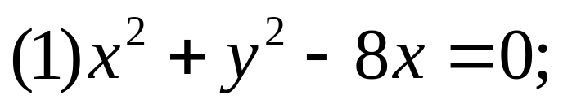
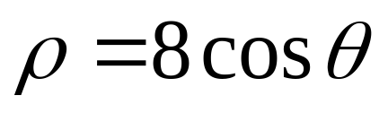
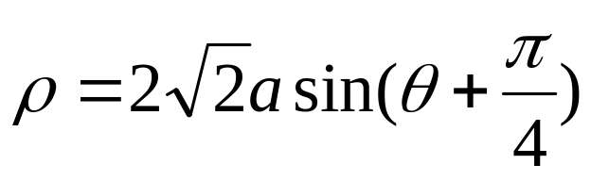
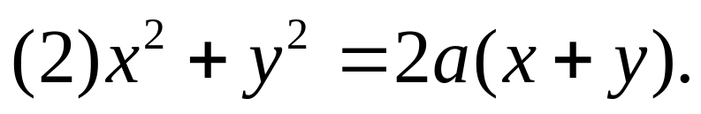
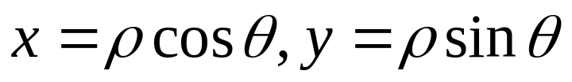
例5.化下列直角坐标方程为极坐标方程
点评:将直角坐标方程化为极坐标方程只要将
代入再化简即可得到.

Slide 8



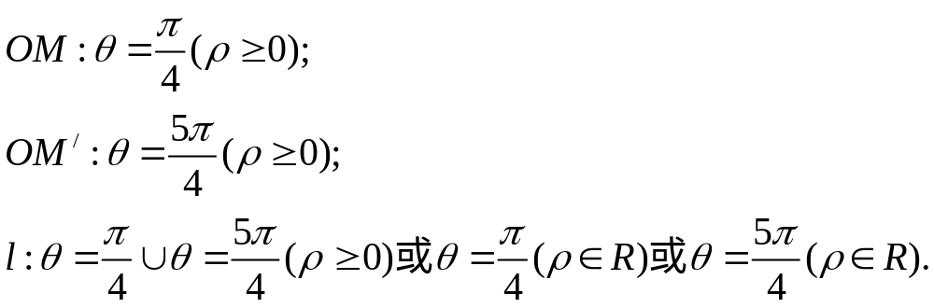


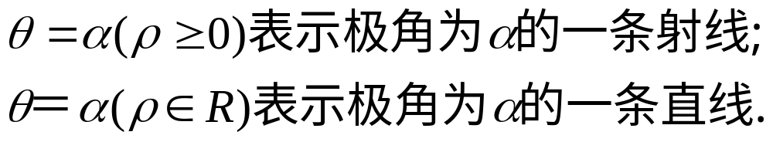
2.直线的极坐标方程

Slide 9




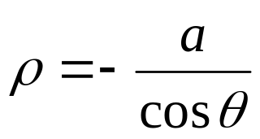
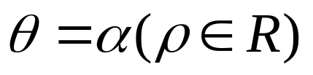
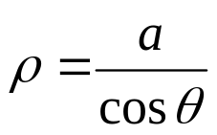

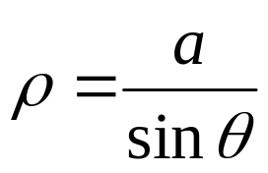
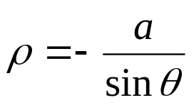
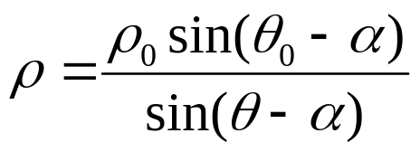
分别求出下列直线的极坐标方程（a>0）
(1)
(3)
(2)
(4)
(5)
(6)

Slide 10
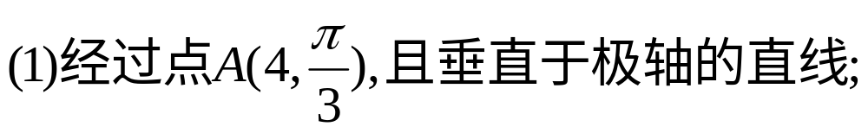
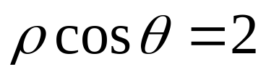
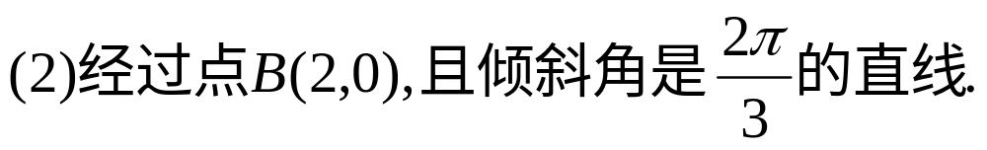
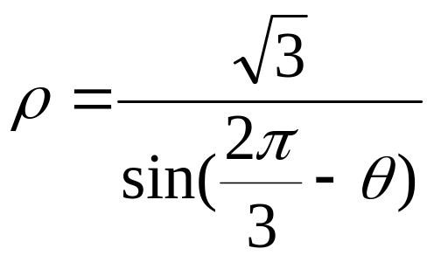
概念巩固
例1.根据下列条件写出直线的极坐标方程:

Slide 11
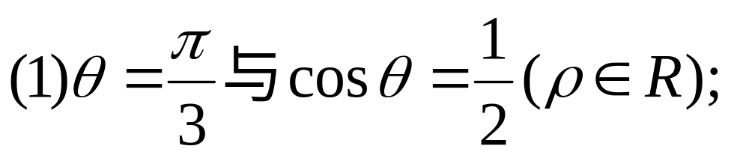
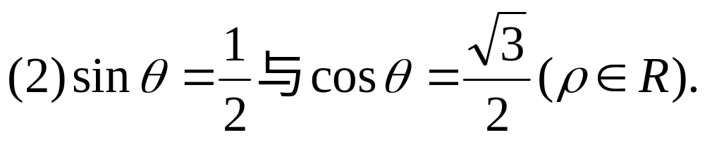
例2.判断下列曲线是否相同:
不相同
相同
点评:在极坐标系下曲线的方程是不惟一的．

Slide 12


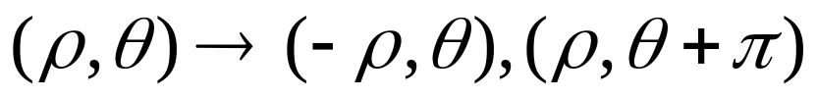
例3. 两条直线的极坐标方程为θ＝π/4和ρcos(θ－π/4)=1，则它们的位置关系是 （ ）
（A）平行 （B）重合
（C）垂直 （D）相交但不垂直
例4. 极坐标方程ρ² sinθ=2ρ表示的图象是（ ）
（A）一条直线 （B）一条直线和一个点
（C）两条直线 （D）一条直线和一个圆
例5. 直线ρ(cosθ－2sinθ)=3和直线l关于极点对称，则直线的l方程是 （ ）
（A）ρ(cosθ＋2sinθ)=3 （B）ρ(2cosθ＋sinθ)=3
（C）ρ(2sinθ－cosθ)=3 （D）ρ(2cosθ－sinθ)=3

Slide 13
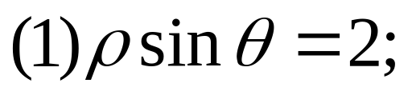
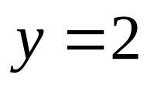
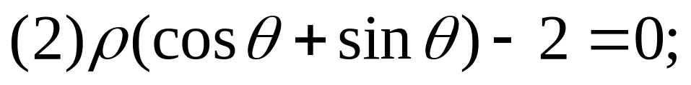
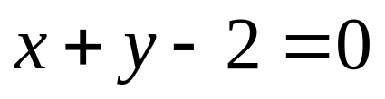
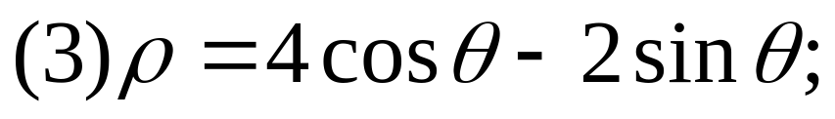
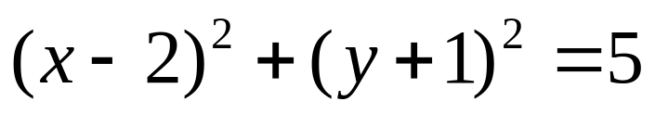
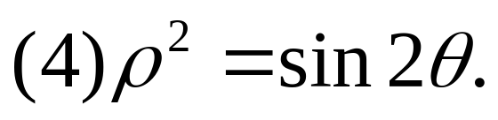
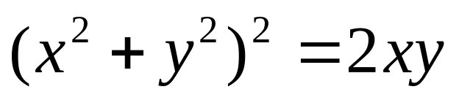
例6.化下列极坐标方程为直角坐标方程
在不同的坐标系中,同一条曲线的方程具不同的表现形式.

Slide 14
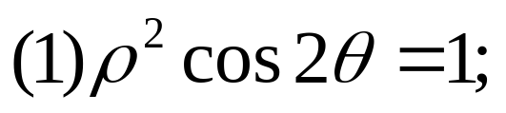
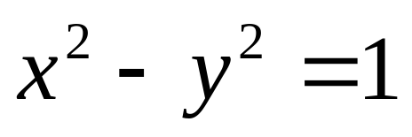
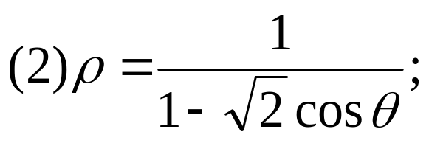
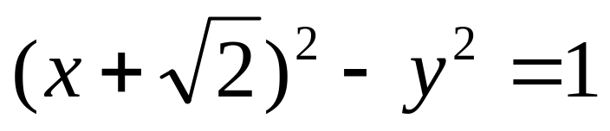
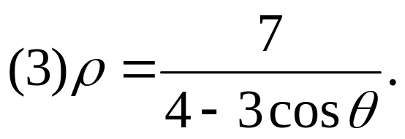
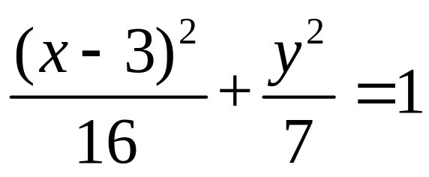
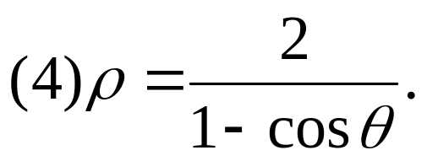
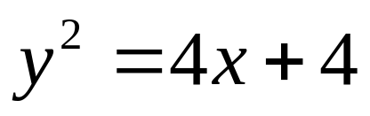
将下列极坐标方程化成直角坐标方程,并指出曲线所表示的图形是什么:

Slide 15
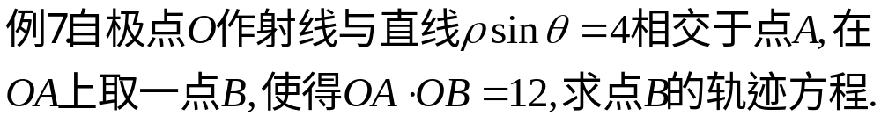
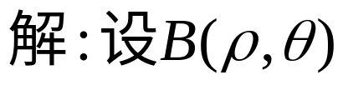

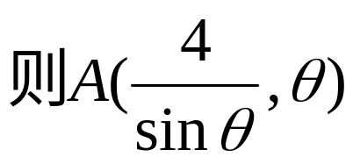





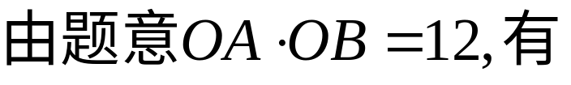
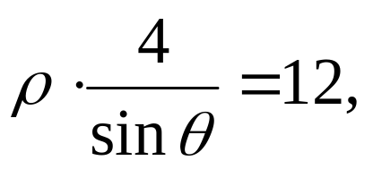
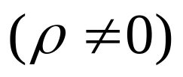

Slide 16
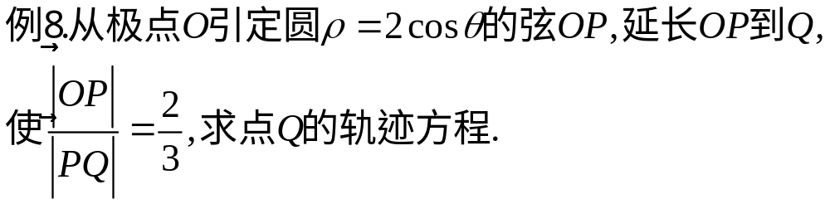







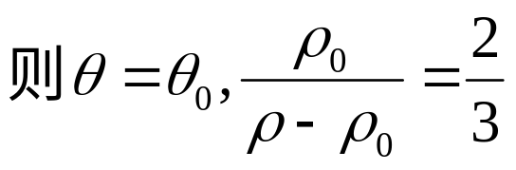
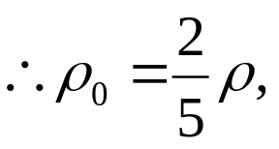
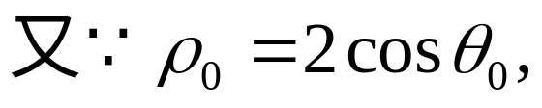
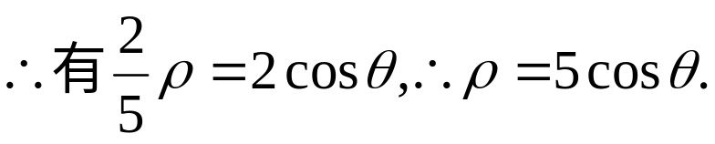
点评:此方法类似于直角坐标系内的相关点代入求轨迹的方法.

Slide 17


极坐标系下曲线欣赏
1.四叶玫瑰线

Slide 18


2.三叶玫瑰线

Slide 19



3.心脏线

Slide 20
心脏线的爱情传说
迪卡兒，１７世紀時出生於法國，他對於後人的貢獻相當大，他是第一個發現直角坐標的人，可惜一生窮困潦倒。５２歲，一直默默無名。
當時法國正流行黑死病，迪卡兒不得不逃離法國，於是他流浪到瑞典當乞丐。
某天，他在市場乞討時，有一群少女經過，其中一名少女發現他的口音不像是瑞典 人，她對迪卡兒非常好奇，於是上前問他...
少女：你從哪來的啊?
迪卡兒：法國。
少女：你是做什麼的啊?
迪卡兒：我是數學家。
這名少女叫克麗絲汀，１８歲，是一個公主，她和其它女孩子不一樣，並不喜歡文學，而是熱衷於數學。當她聽到迪卡兒說名身份之後，感到相當大的興趣，於是把迪 卡兒邀請回宮。
迪卡兒就成了她的數學老師，並將一生的研究傾囊相授給克麗絲汀。而克麗絲汀的數學也日益進步，直角坐標當時也只有迪卡兒這對師生才懂。
後來，他們之間有了不一樣的情愫，發生了喧騰一時的師生戀。然而這件事傳到國王耳中，讓國王相當憤怒！國王下令將迪卡兒處死，克麗絲汀以自縊相逼，國王害怕寶貝女兒真的會想不開，於是將迪卡兒放逐法國，並將克麗絲汀軟禁。
迪卡兒一回到法國後，沒多久就染上了黑死病，躺在床上奄奄一息。迪卡兒不斷地寫信到瑞典給克麗絲汀，但卻被國王攔截沒收。所以克麗絲汀一直沒收到迪卡兒的信...

Slide 21
在迪卡兒快要死去的時候，他寄出了第１３封信，當他寄出去沒多久後...就氣絕身亡了。 這封信的內容只有短短的一行...
r=a(1-sinθ)
國王攔截到這封信之後，拆開看，發現並不是一如往常的情話。國王當然看不懂這項數學式，於是找來城裡所有科學家來研究，但都沒有人能夠解開到底是什麼意思。國 王心想....反正迪卡兒就快要快死了，而且公主被軟禁時都悶悶不樂的，所以，就把信交給克麗絲汀。
當克麗絲汀收到這封信時，雀躍無比，她很高與她的愛人還是在想念她的。她立刻動手研究這行字的秘密。 沒多久就解出來了，用的就是“直角坐標圖”
當θ=0度時，r=a(1-0)=a ---A點
當θ=90度時，r=a(1-1)=0 ---B點
當θ=180度時，r=a(1-0)=a ---C點
當θ=270度時，r=a(1+1)=2a ---D點
把 A,B,C,D 四點用弧線連接起來..就是有名的心臟線
這就是迪卡兒和克麗絲汀之間的秘密數學式...不久之後那位國王也死了，克麗絲汀繼承王位，登基之後馬上派人在歐洲四處尋找迪卡兒的蹤跡，可惜...人已故。
聽說，這第１３封的另類情書還保留在歐洲的迪卡兒紀念館裡。

Slide 22


